Slide 1



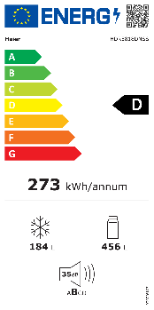
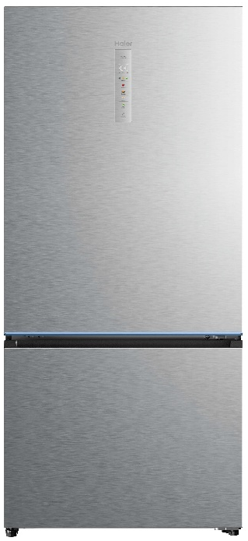

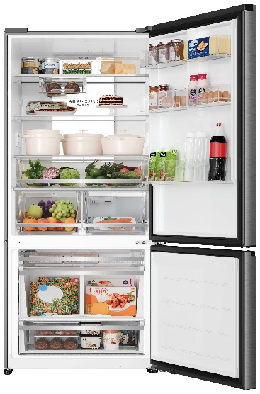


HDR5818DNSS
Volně stojící kombinovaná chladnička ULTRA SPACE
Total No Frost, AI chlazení, Invertorový kompresor, Humidity Zone, My Zone, Displej, Daylight, Potstation
Hlavní vlastnosti (Nařízení v přenesené pravomoci: (EU) 2019/2014)
Třída energetické účinnosti D
Celkový čistý objem (l) 640
Čistý objem chladničky/ mrazáku (l) 456/184
Spotřeba energie za den (kWh/24 hod) 0,747
Roční spotřeba energie (kWh/rok) 273
Mrazicí výkon (kg/24 hod) 10
Doba skladování při výpadku proudu (hod) 10
Úroveň emisí hluku šířeného vzduchem (dB(A) re 1 pW) 35
Emisní třída hluku šířeného vzduchem B
Klimatická třída SN - T 10°- 43°C
Hvězdičkové označení ****
Třída energetické účinnosti světla G
Technologie
AI chlazení – přizpůsobení provozu a výkonu zvyklostem a predikci chování
Invertorový kompresor – tichý a energeticky úsporný chod
Air Surround Total No Frost – beznámrazová technologie mrazení, kovový panel Multi Air Flow v zadní části zabezpečuje aktivní cirkulaci vzduchu.
Tichý chod pouhých 35 dB(A)
Zásuvka Humidity Zone se se systémem HCS pro řízení optimální vlhkosti 90 % a zachování čerstvosti potravin až 2x déle
My Zone – zásuvka se samostatnou regulací teploty ve 3 úrovních: (Ovoce a Zelenina, Chlazení nápojů, 0 °C Fresh Zone)
Zastavení dvířek v úhlu 125°
Jeden chladící okruh
Funkce Rychlé chlazení, Rychlé mrazení, Dovolená, Eco, Dětská pojistka,
Elektronické ovládání teploty +1 až +9°C chladnička / -16 až -24°C mrazák
Externí barevný obrázkový dotykový displej; Automatické odmrazování chladničky i mrazáku; Akustický signál otevřených dvířek
Chladnička
2 skleněné police, 1 skleněná police Potstation s nosností až 200 kg a odolná vůči teplotě až 200°C pro umístění 3 teplých hrnců
5 přihrádek ve dveřích, Zásuvky My Zone, Humidity Zone a Fresh Zone, Lunch Box (posouvací závěsný)
Mrazák
2 velké zásuvky, 1 výsuvná police
Konstrukce
Osvětlení prostorové LED Daylight – rovnoměrné a postupné nasvícení zadní stěny imitující denní světlo, Integrované madlo, 2 nastavitelné nožičky; 2 kolečka
Beznámrazová technologie Air Surround Total No Frost
Parametry odpovídají Nařízení v přenesené pravomoci: (EU) 2019/2016
Více informací o výrobku naleznete pod tímto QR kódem
XXL
ŠÍŘKA 83 CM
INVERTER
Invertorový kompresor –nízká spotřeba, tichý chod
Zásuvka se samostatnou regulací ve třech úrovních
Humidity Zone – zásuvka s řízenou vlhkostí 90 %
Úsporné prostorové
LED osvětlení s postupným rozsvěcením imitující denní světlo
Logistická data
Kód 34006128
EAN 6901018098161
Barva Nerez
Rozměry výrobku v x š x h (mm) 1850 x 830 x 725
Čistá váha výrobku (kg) 115
Rozměry balení v x š x h (mm) 1914 x 876 x 763
Hmotnost s obalem (kg) 125
Police s nosností
200 kg
a odolností 200°C pro umístění 3 hrnců
POTSTATION

